Slide 1
Phân tích thiết kế các hệ thống thông tin. ĐỀ TÀI: Hệ thống quản lý bán hàng tại quầy.
SVTH:
1. Nguyễn Sỹ Trường
2. Đỗ Hoàng Thiệu
GVHD: GS.Trịnh Thanh Bình

Slide 2
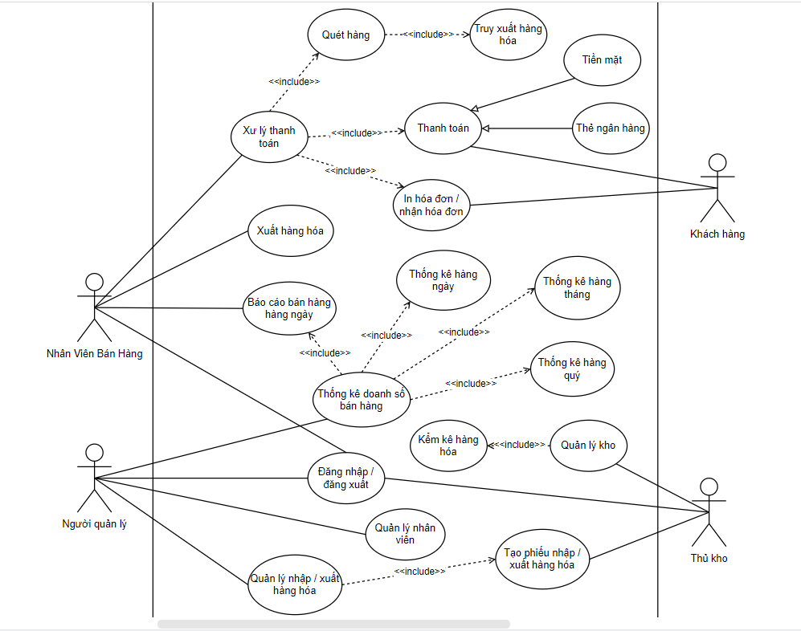
Báo cáo tiếp:
I. Biểu đồ ca sử dụng:

Slide 3
II. Phân tích ca sử dụng
1. Ca sử dụng đăng nhập
Mã ca sử dụng: A01
Tên ca sử dụng: Đăng nhập
Tác nhân: Nhân viên, người quản lý, thủ kho
Mô tả: Cho phép người dùng đăng nhập vào hệ thống
Luồng sự kiện:
B1. Người dùng nhập tài khoản và mật khẩu
B2. Người dùng bấm nút đăng nhập để đăng nhập
B3. Hệ thống sẽ xác thực thông tin của người dùng
Luồng thay thế: Tại bước 3, nếu người dùng nhập sai tên đăng nhập hoặc mật khẩu thì hệ thống sẽ trả về thông điệp chứa nội dung lỗi
Điều kiện trước: Người dùng đã được cấp tài khoản trên hệ thống
Điều kiện sau: Người dùng sẽ được điều hướng đến màn hình đăng nhập

Slide 4
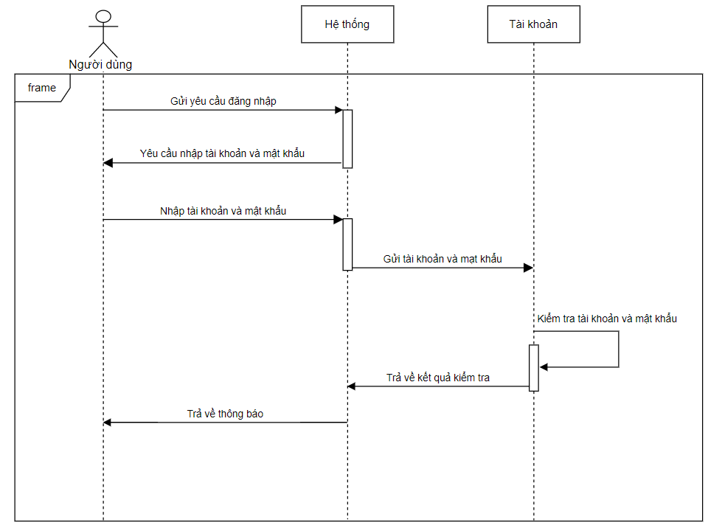
Biểu đồ tuần tự ca sử dụng đăng nhập

Slide 5
2. Ca sử dụng đăng xuất
Mã ca sử dụng: A02
Tên ca sử dụng: Đăng xuất
Tác nhân: Nhân viên, người quản lý, thủ kho
Mô tả: Cho phép người dùng đăng xuất khỏi hệ thống
Luồng sự kiện:
B1. Người dùng bấm nút đăng xuất để đăng xuất khỏi hệ thống
B2. Token để duy trì trạng thái đăng nhập của người dùng sẽ được xóa khỏi hệ thống
Luồng thay thế: không có
Điều kiện trước: Người dùng đã đăng nhập thành công vào hệ thống
Điều kiện sau: Người dùng sẽ được điều hướng đến màn hình đăng nhập

Slide 6
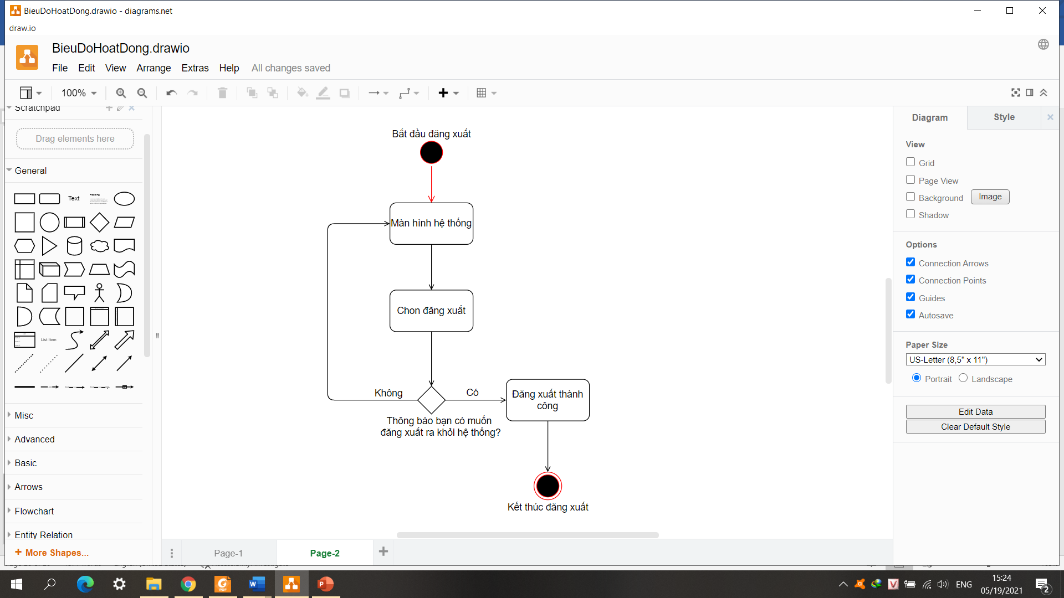
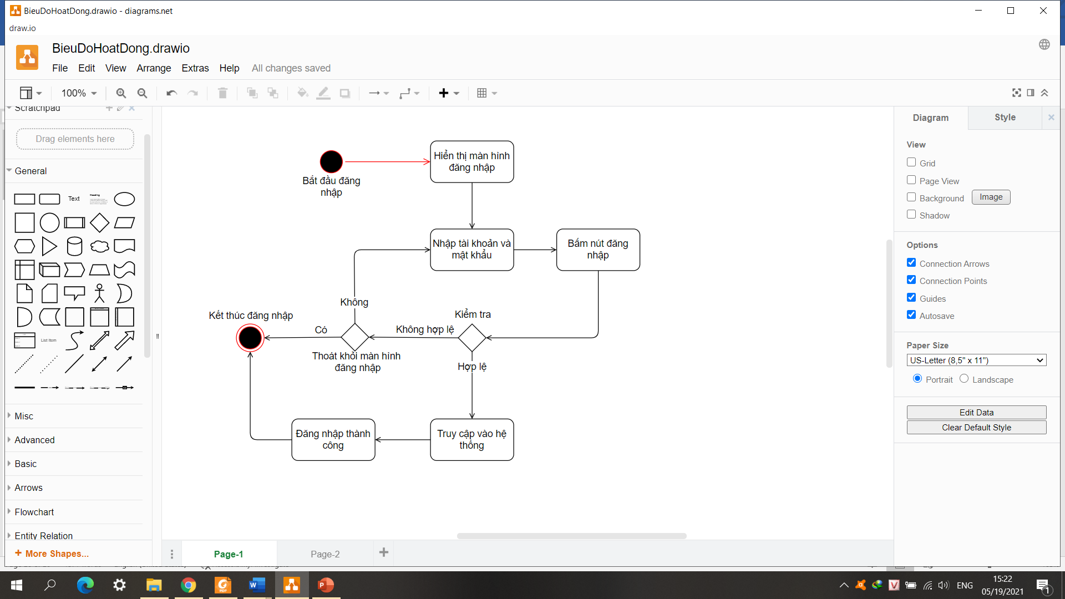
Biểu đồ hoạt động

Slide 7
3. Ca sử dụng lập hóa đơn
Mã ca sử dụng: A03
Tên ca sử dụng: Lập hóa đơn
Tác nhân: Nhân viên
Mô tả: Cho phép nhân viên chọn chức năng lập hoá đơn để tính tiền và in hoá đơn cho khách hàng.
Luồng sự kiện:
B1. Nhân viên quét mã vạch của từng mặt hàng
B2. Hệ thống tự động tính tổng số tiền khách phải trả dựa trên đơn giá của mặt hàng, số lượng hàng mà khách mua và thuế giá trị gia tăng đã được lưu trong hệ thống.
B3. Nhân viên thanh toán tiền cho khách hàng và đưa hóa đơn cho khách.
Luồng thay thế: Tại bước 3 nếu khách hàng không có tiền mặt thì nhân viên sẽ yêu cầu khách thanh toán bằng thẻ ngân hàng.
Điều kiện trước: Khách hàng mang hàng muốn mua đến quầy thanh toán
Điều kiện sau: Hóa đơn được in

Slide 8
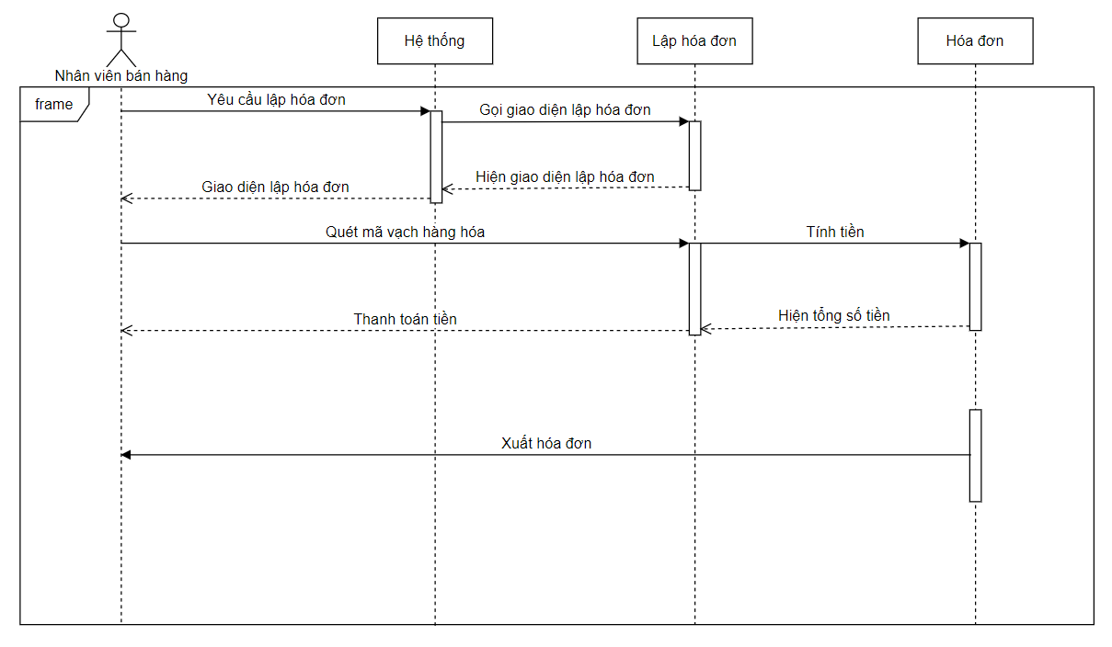
Biểu đồ tuần tự ca sử dụng lập hóa đơn

Slide 9
4. Ca sử dụng quản lý nhập hàng
Mã ca sử dụng: A04
Tên ca sử dụng: quản lý nhập hàng
Tác nhân: Người quản lý
Mô tả: Cho phép người quản lý nhập hàng vào cửa hàng. Khi hàng hoá trong kho hết hay có nhu cầu nhập thêm hàng, người quản lý sẽ nhập thông tin hàng cần nhập, thông tin này làm cơ sở cho Thủ kho nhập hàng vào kho.
Luồng sự kiện:
B1.Người quản lý chọn chức năng quản lý nhập hàng của hệ thống.
B2.Hệ thống yêu cầu nhập mã hàng cần nhập.
B3. Người quản lý nhập mã hàng. B4. Hệ thống kiểm tra tính hợp lệ của mã hàng.
B5. Hệ thống yêu cầu nhập số lượng. B6. Người quản lý nhập số lượng hàng cần nhập.
B7. Hệ thống ghi nhận số lượng. B8. Hệ thống yêu cầu nhập mã nhà sản xuất.
B9. Người quản lý nhập mã nhà sản xuất. B10. Hệ thống kiểm tra tính hợp lệ của mã nhà sản xuất.
B11. Hệ thống chuyển thông tin vừa nhập đến thủ kho.
Luồng thay thế: Người quản lý nhập mã hàng không hợp lệ: Hệ thống quay trở lại bước 2.
Điều kiện trước: Mã hàng và thông tin nhà sản xuất đã được lưu trong hệ thống.
Điều kiện sau: Không có

Slide 10
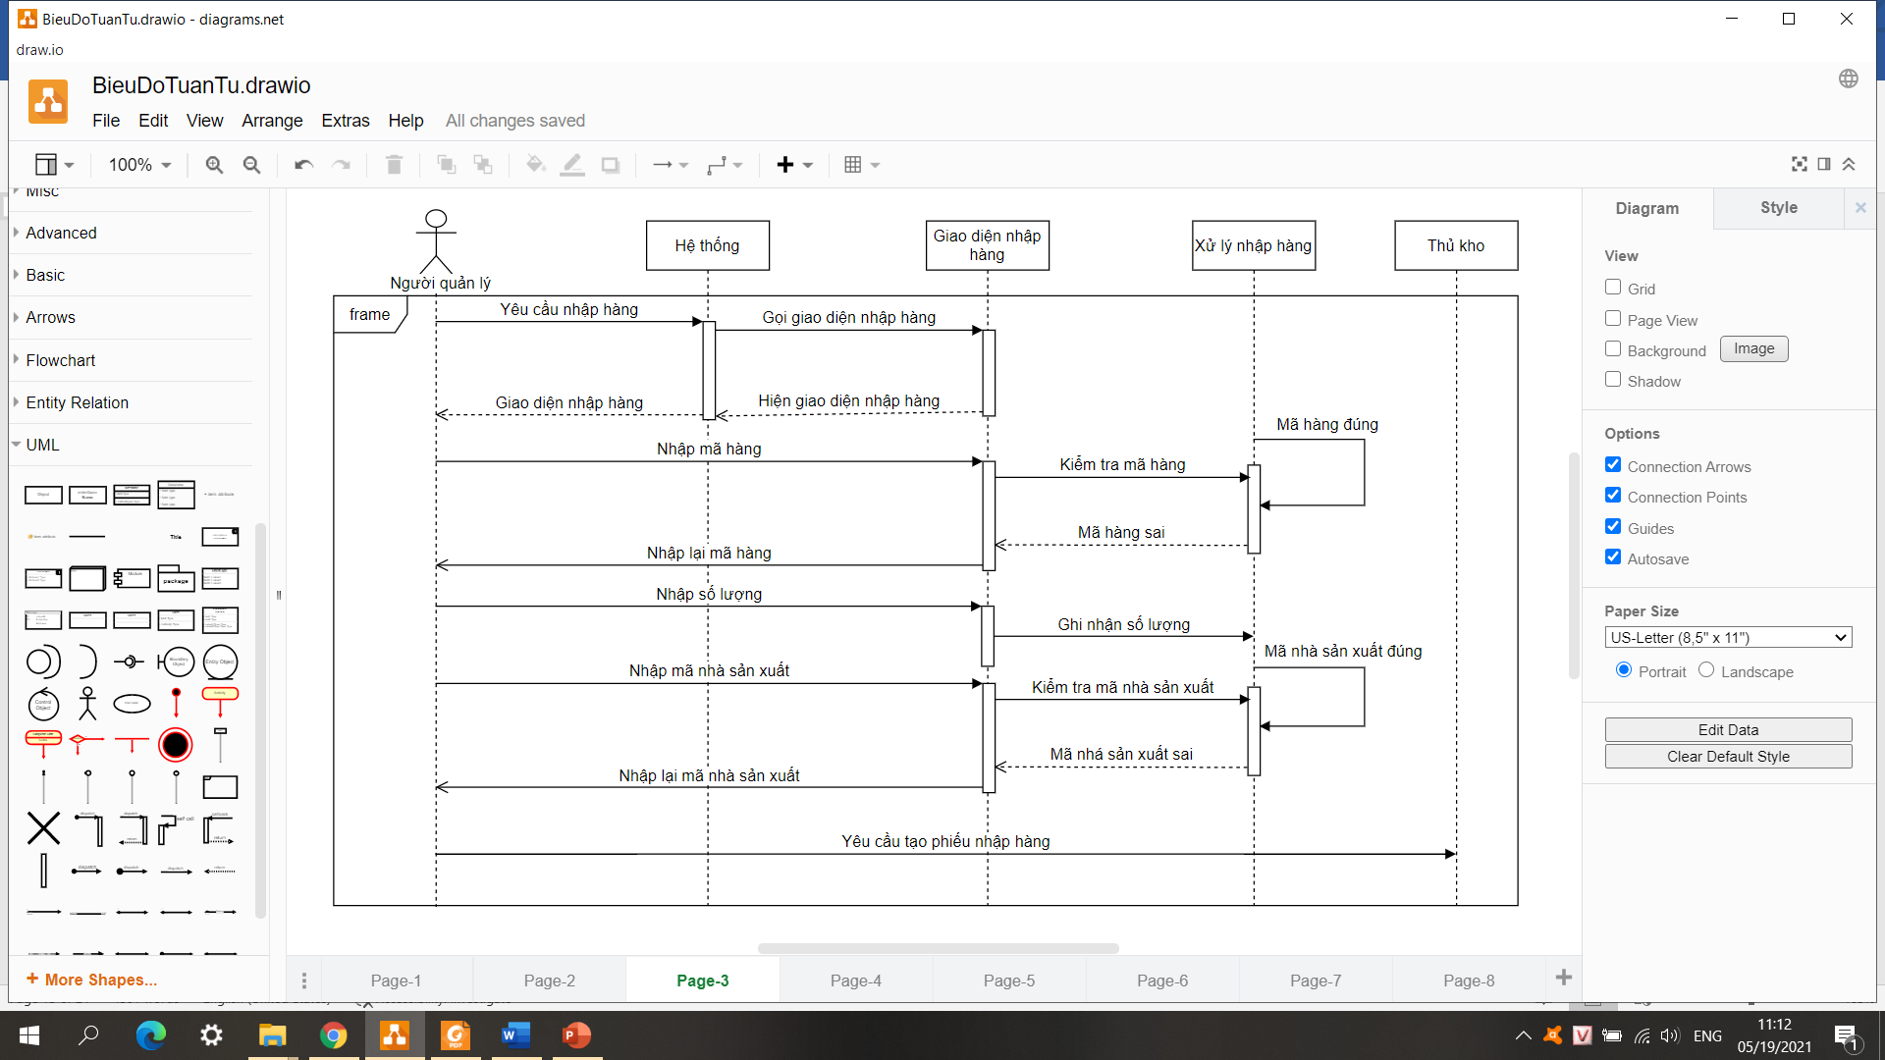
Biểu đồ tuần tự ca sử dụng Quản lý nhập hàng

Slide 11
5. Ca sử dụng quản lý xuất hàng
Mã ca sử dụng: A05
Tên ca sử dụng: quản lý xuất hàng
Tác nhân: Người quản lý
Mô tả: Cho phép người quản lý quản lý việc xuất hàng từ kho lên quầy. Khi hàng hoá trên quầy hết, người quản lý cho biết thông tin của mặt hàng cần xuất lên quầy, thông tin này sẽ làm cơ sở để Thủ kho xuất hàng lên quầy.
Luồng sự kiện:
B1. Người quản lý chọn chức năng Quản lý xuất hàng của hệ thống.
B2. Hệ thống yêu cầu nhập mã hàng cần xuất lên quầy.
B3. Người quản lý nhập mã hàng.
B4. Hệ thống kiểm tra tính hợp lệ của mã hàng.
B5. Hệ thống yêu cầu nhập số lượng.
Luồng thay thế:
- Người quản lý nhập mã hàng không hợp lệ: Bắt đầu từ bước 4 của kịch bản thường. Hệ thống thông báo mã hàng không có trong hệ thống. Trở lại bước 2 của kịch bản thường.
- Người quản lý nhập số lượng hàng cần xuất không hợp lệ: Bắt đầu từ bước 7 của kịch bản thường. Hệ thống thông báo số lượng vừa nhập vượt quá số lượng hàng hiện có trong kho. Trở lại bước 5 của kịch bản thường.
Điều kiện trước: Hàng hoá muốn xuất lên quầy vẫn còn trong kho.
Điều kiện sau: Không có
B6. Người quản lý nhập số lượng hàng cần xuất.
B7. Hệ thống ghi nhận số lượng.
B8. Hệ thống kiểm tra số lượng có thoả số lượng hàng còn trong kho không.
B9. Hệ thống chuyển thông tin vừa nhập đến thủ kho.

Slide 12
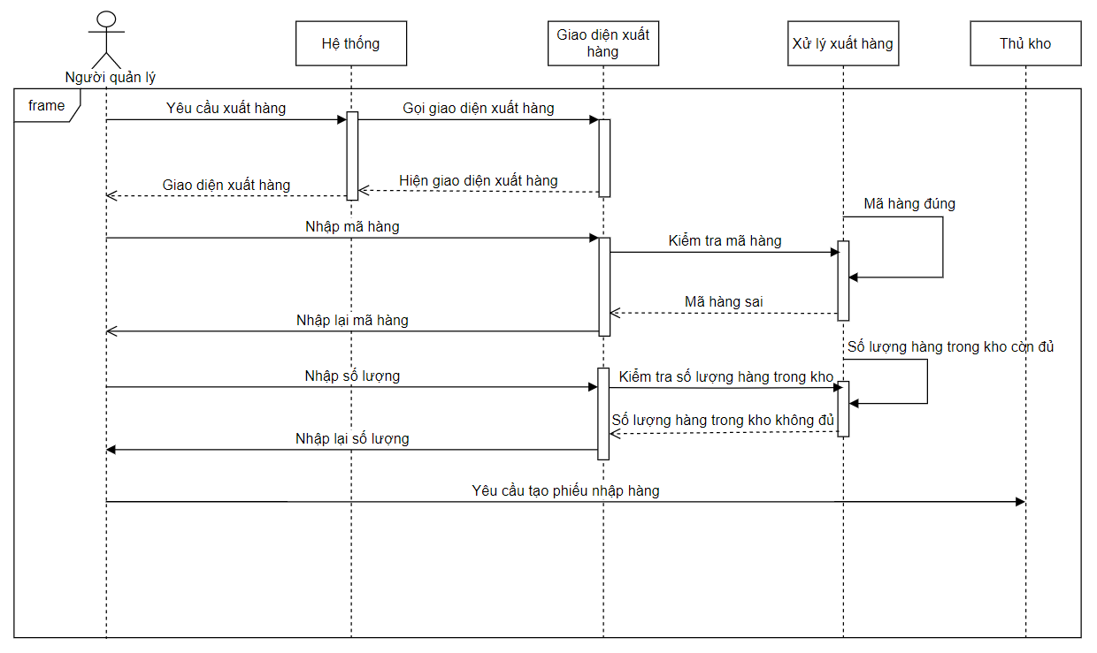
Biểu đồ tuần tự ca sử dụng Quản lý xuất hàng

Slide 13
6. Ca sử dụng thống kê
Mã ca sử dụng: A06
Tên ca sử dụng: Thống kê
Tác nhân: Người quản lý
Mô tả: Cho phép người quản lý thống kê doanh thu của cửa hàng tại thời điểm hiện tại.
Luồng sự kiện:
B1. Người quản lý chọn chức năng Thống Kê.
B2. Hệ thống yêu cầu chọn hình thức thống kê.
B3. Người quản lý chọn hình thức thống kê (tuần, tháng, quý, thời điểm hiện tại)
B4. Hệ thống hiển thị bảng thống kê, doanh thu….
B5. Hệ thống hỏi người quản lý có muốn in bảng thống kê hay không.
B6. Người quản lý chọn in bảng thống kê.
B7. Hệ thống in bảng thống kê cho người quản lý.
Luồng thay thế: Tại bước 6 người quản lý không chọn in bảng thống kê ca sử dụng kết thúc.
Điều kiện trước: Không có
Điều kiện sau: Không có

Slide 14
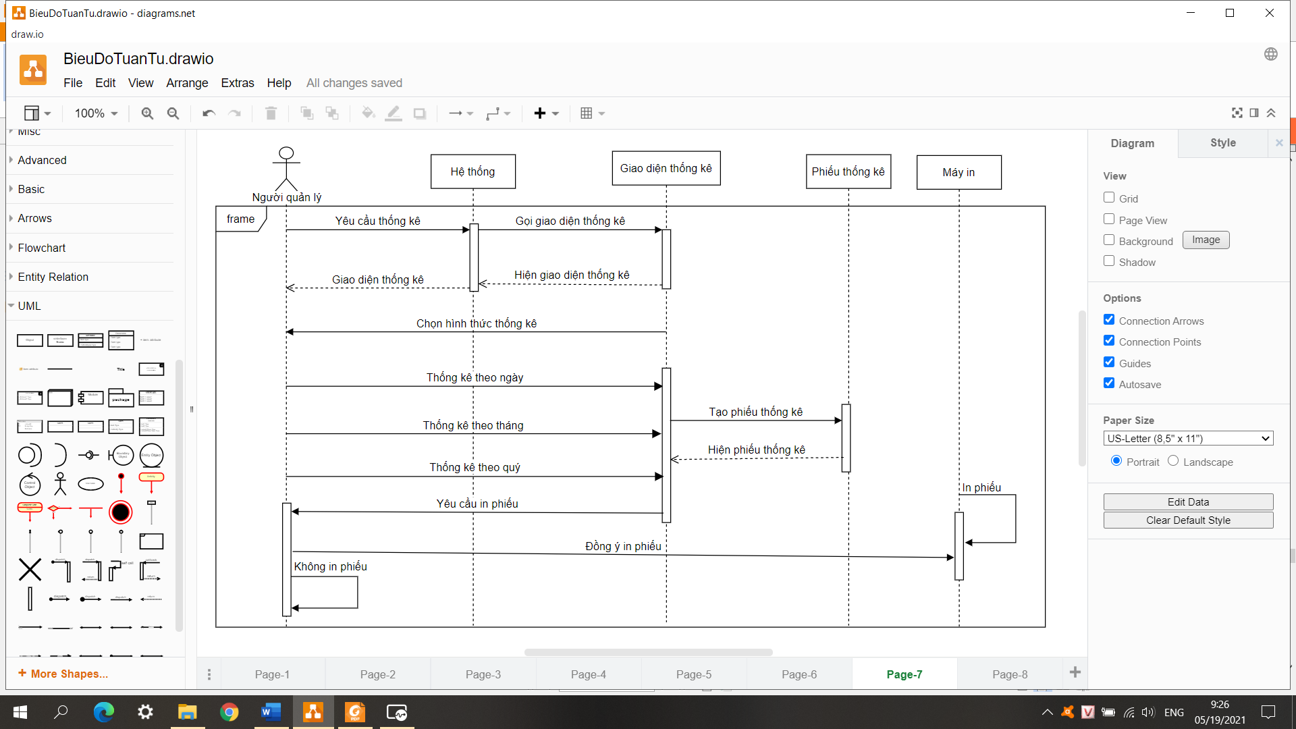
Biểu đồ tuần tự ca sử dụng thống kê

Slide 15
7. Ca sử tạo phiếu nhập hàng
Mã ca sử dụng: A07
Tên ca sử dụng: Tạo phiếu nhập hàng
Tác nhân: Thủ kho
Mô tả: Cho phép thủ kho tạo phiếu nhập hàng vào kho.
Luồng sự kiện:
B1. Thủ kho chọn chức năng Tạo Phiếu Nhập Hàng của hệ thống.
B2. Hệ thống yêu cầu thủ kho điền thông tin hàng hoá vào Phiếu Nhập Hàng.
B3. Thủ kho điền thông tin vào Phiếu Nhập Hàng.
B4. Hệ thống cấp mã số Phiếu Nhập hàng và lưu thông tin.
B5. Hệ thống hỏi thủ kho có in Phiếu Nhập Hàng không.
B6. Thủ kho chọn in Phiếu Nhập Hàng.
B7. Hệ thống in Phiếu Nhập Hàng cho thủ kho.
Luồng thay thế: Tại bước 6 thủ kho không chọn in Phiếu Nhập Hàng ca sử dụng kết thúc.
Điều kiện trước: Có thông tin Quản lý nhập hàng từ người quản lý.
Điều kiện sau: Không có

Slide 16
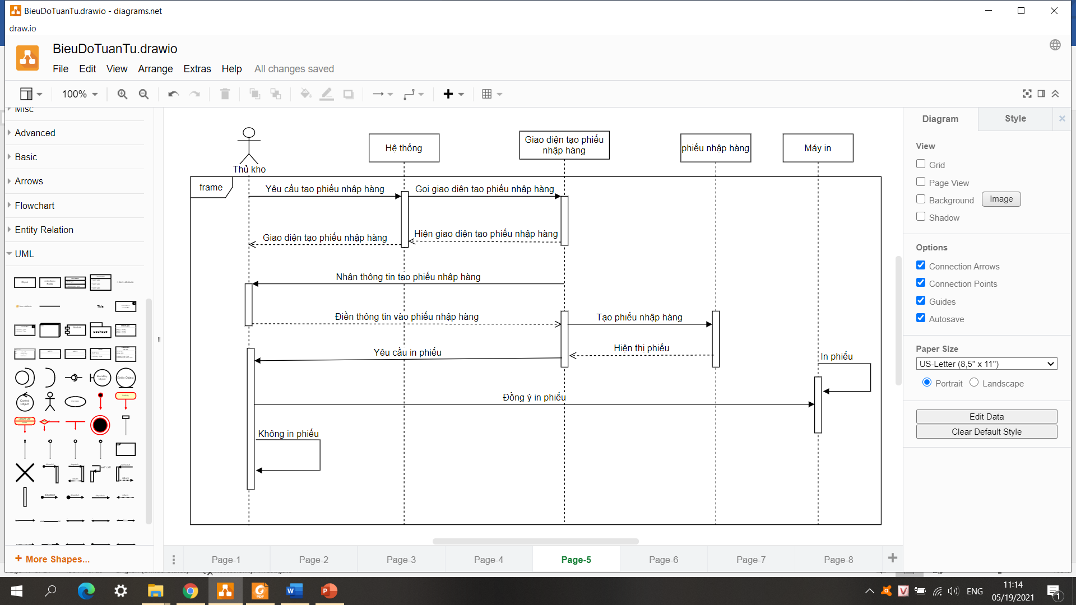
Biểu đồ tuần tự ca sử tạo phiếu nhập hàng

Slide 17
8. Ca sử tạo phiếu xuất hàng
Mã ca sử dụng: A08
Tên ca sử dụng: Tạo phiếu xuất hàng
Tác nhân: Thủ kho
Mô tả: Cho phép thủ kho tạo phiếu xuất hàng ra khỏi kho.
Luồng sự kiện:
B1. Thủ kho chọn chức năng Tạo Phiếu Xuất Hàng của hệ thống.
B2. Hệ thống yêu cầu thủ kho điền thông tin hàng hoá vào Phiếu Xuất Hàng.
B3. Thủ kho điền thông tin vào Phiếu Xuất Hàng.
B4. Hệ thống cấp mã số Phiếu Xuất hàng và lưu thông tin.
B5. Hệ thống hỏi thủ kho có in Phiếu Xuất Hàng không.
B6. Thủ kho chọn in Phiếu Xuất Hàng.
B7. Hệ thống in Phiếu Xuất Hàng cho thủ kho.
Luồng thay thế: Tại bước 6 thủ kho không chọn in Phiếu Xuất Hàng ca sử dụng kết thúc.
Điều kiện trước: Có thông tin Quản lý xuất hàng từ người quản lý.
Điều kiện sau: Không có

Slide 18
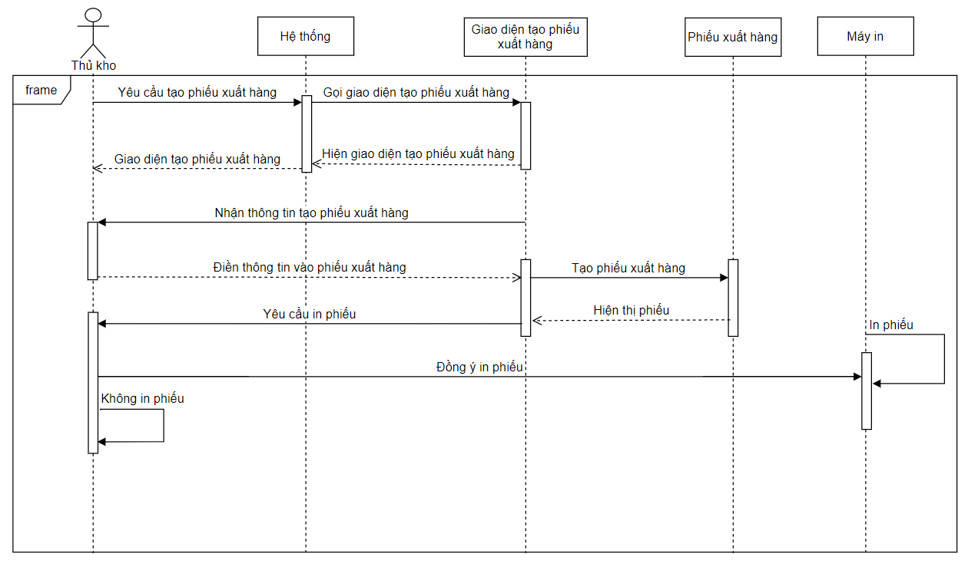
Biểu đồ tuần tự ca sử tạo phiếu xuất hàng

Slide 19
9. Ca sử kiểm kê hàng
Mã ca sử dụng: A09
Tên ca sử dụng: Kiểm kê hàng hóa
Tác nhân: Thủ kho
Mô tả: Cho phép thủ kho kiểm kê hàng hoá trong kho, số lượng của từng chủng loại hàng, hạn sử dụng của từng mặt hàng.
Luồng sự kiện:
B1. Thủ Kho chọn chức năng Kiểm Kê Hàng.
B2. Hệ thống yêu cầu chọn hình thức kiểm kê (theo mã hàng, tất cả).
B3. Thủ kho lựa chọn hình thức kiểm kê.
B4. Hệ thống hiển thị mã hàng, số lượng mặt hàng tương ứng.
B5. Hệ thống hỏi Thủ Kho có muốn in bảng Kiểm Kê không.
B6. Thủ kho chọn in bảng Kiểm Kê.
B7. Hệ thống in bảng Kiểm Kê cho thủ kho.
Luồng thay thế: Tại bước 6 thủ kho không chọn in Kiểm Kê ca sử dụng kết thúc.
Điều kiện trước: Không có
Điều kiện sau: Không có

Slide 20
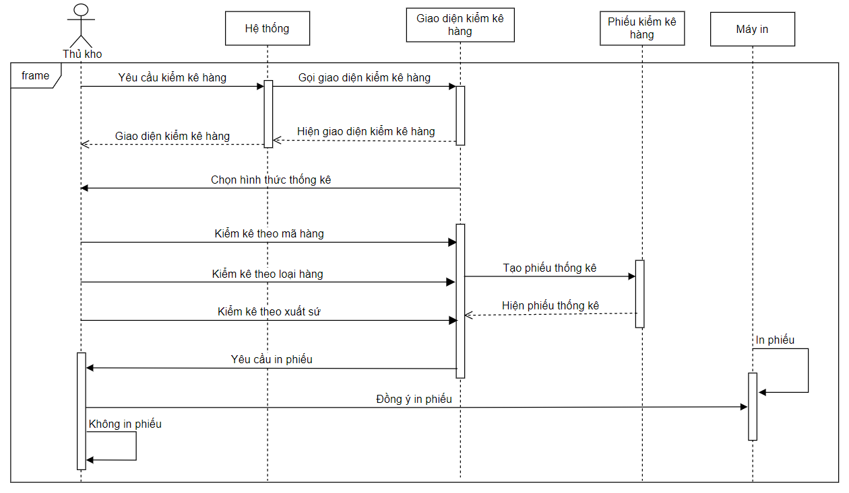
Biểu đồ tuần tự ca sử kiểm kê hàng

Slide 21
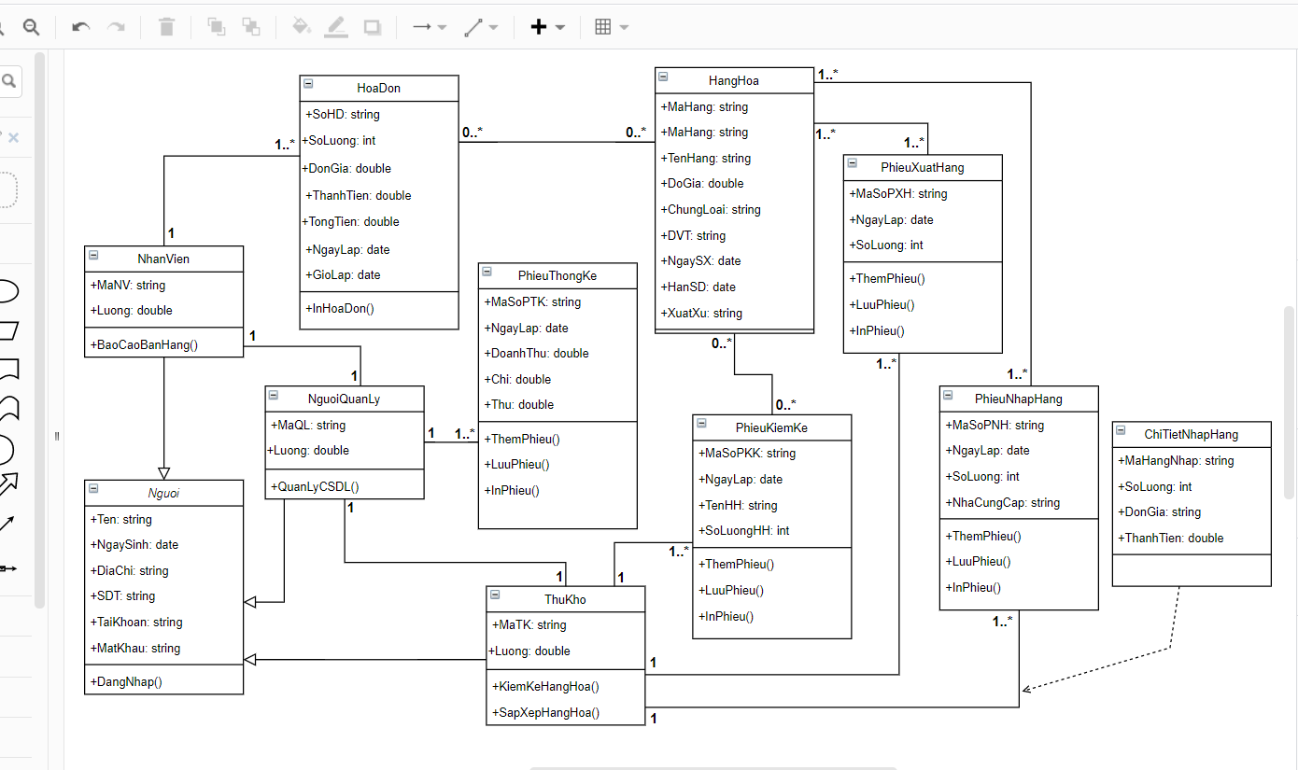
Biểu đồ class diagram

Slide 22

Bài thuyết trình của nhóm mình đến đây là hết.

